Slide 1



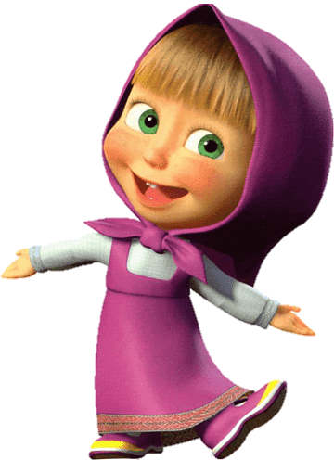


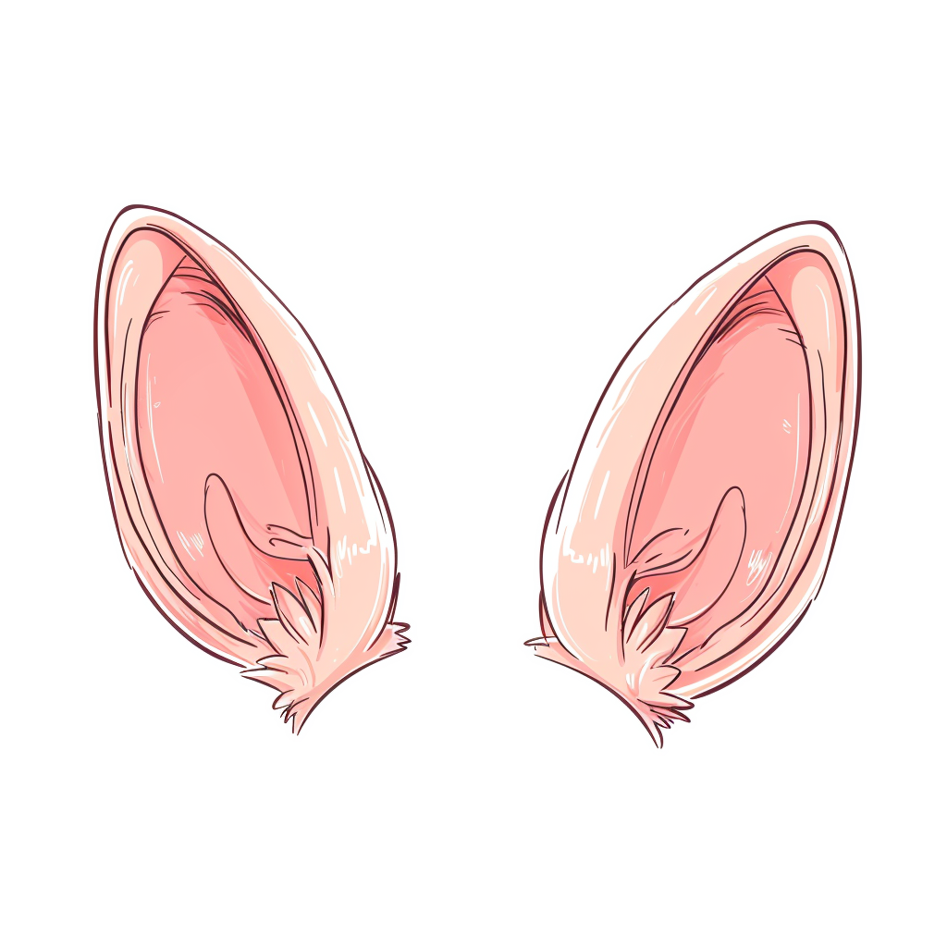





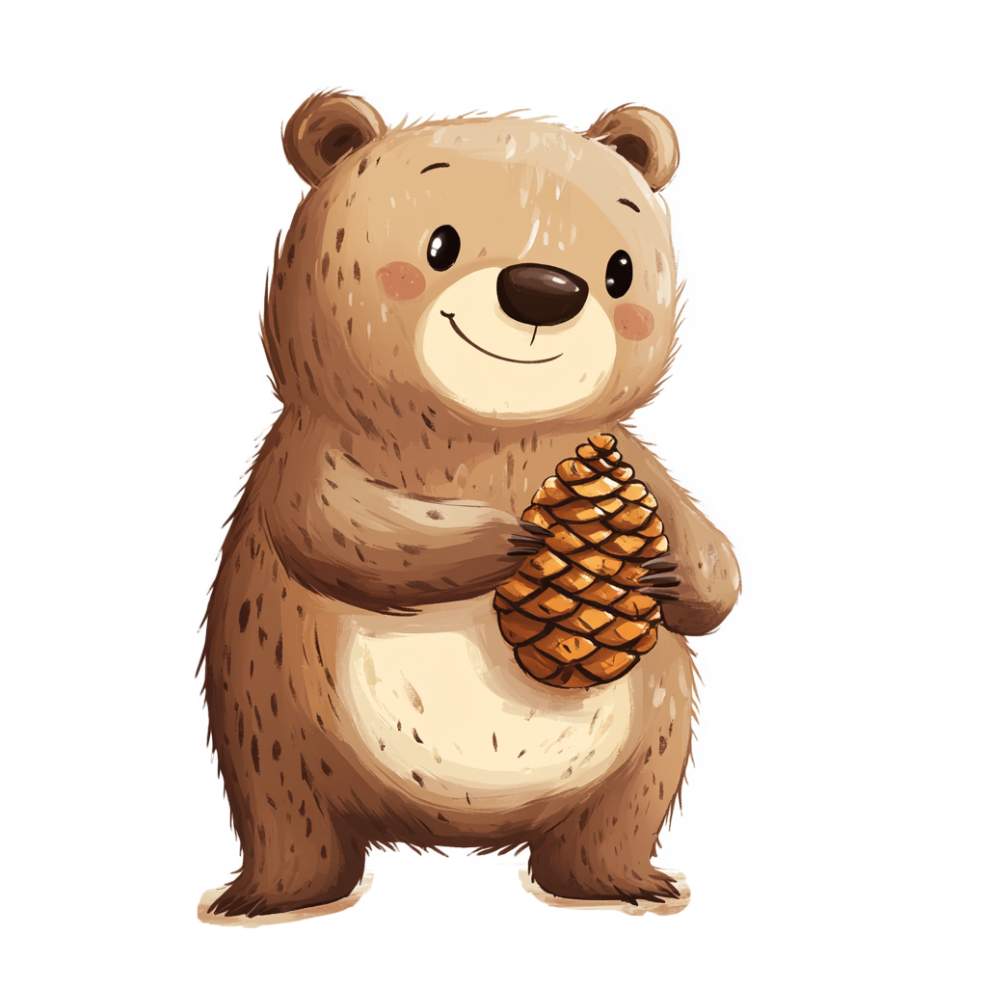

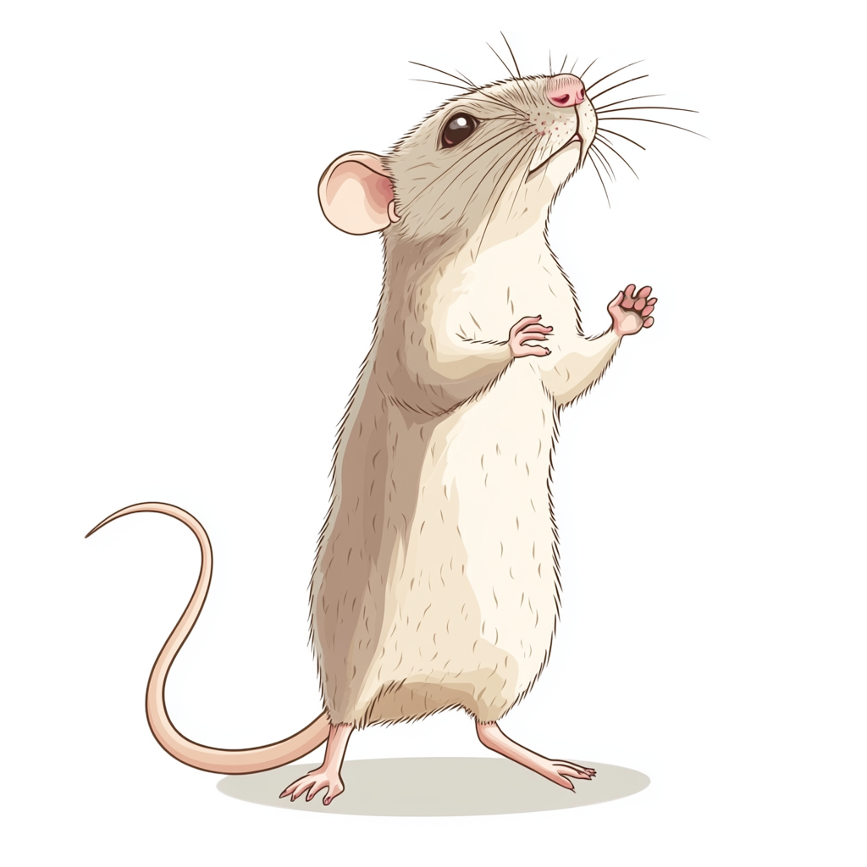
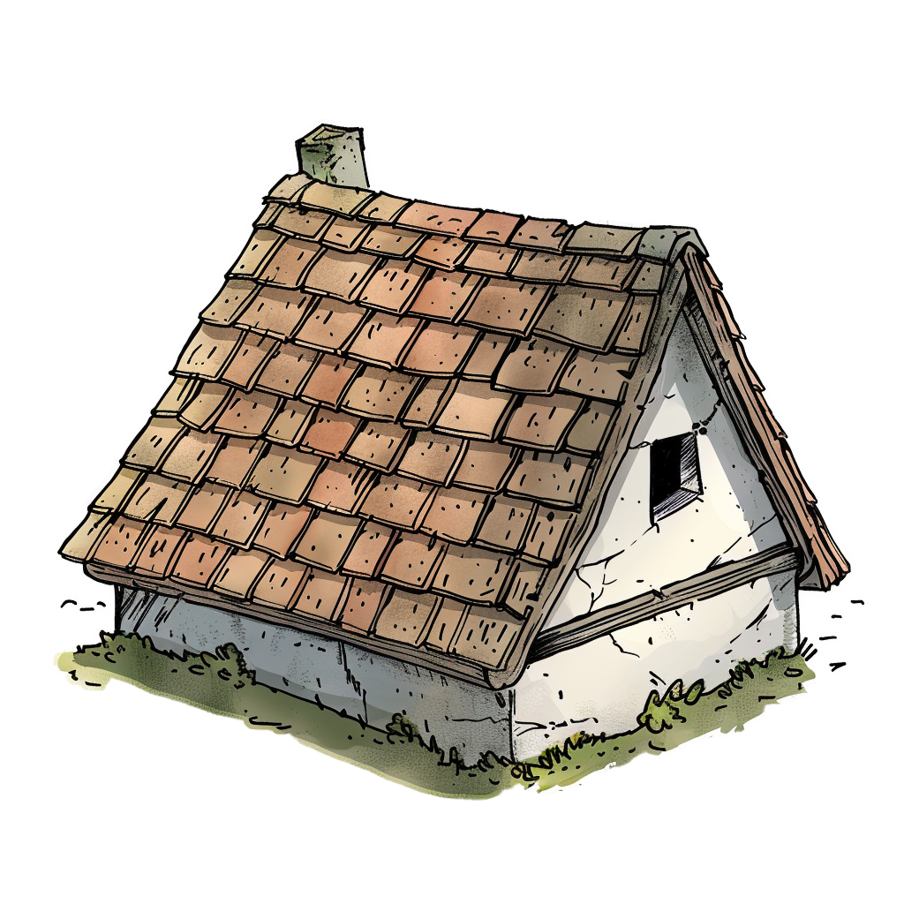

МА…КА
Ш
С
У…Ы
С
МА…КА
У…И
Ш
КА…КА
Ш
С
МИ…КА
Ш
С
МИ…КА
КА…КА
КРЫ…А
Ш
КРЫ…А
С

